Slide 1
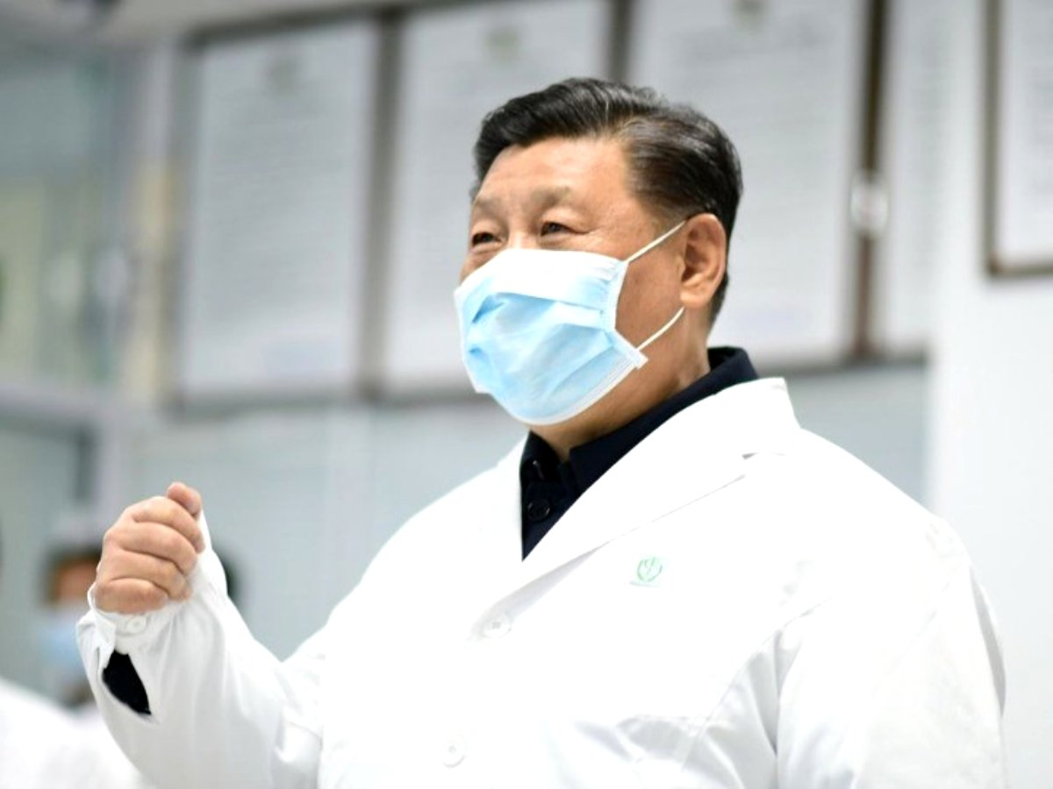
KORONA VİRÜSÜ

Slide 2
KORONA VİRÜSÜ NEDİR?
Koronavirüsler, soğuk algınlığından, Orta Doğu Solunum Sendromu (MERS-CoV) ve Ağır Akut Solunum Sendromu (SARS-CoV) gibi daha ciddi hastalıklara kadar çeşitli hastalıklara neden olan büyük bir virüs ailesidir.
Bugün dünya genelinde görülmeye başlayan 2019-nCoV de koronavirüs alt türleri arasında yer almaktadır.

Slide 3
KORONA VİRÜSÜ NASIL BULAŞIR?
Bu virüslerin neden olduğu enfeksiyonlar genellikle burun akıntısı, burun tıkanıklığı, boğaz ağrısı ve ateşin olduğu, üst solunum yolu enfeksiyonu şeklindedir.
Ancak bazen akciğerleri, alt solunum yollarını etkileyerek zatürre ve bazen de ölüme neden olabilmektedir.

Slide 4
ÖĞRENCİLERE UYARI!
Ülkemize, Çin Halk Cumhuriyeti ve vakaların yoğun olarak görüldüğü diğer ülkelerden (Dünya Sağlık Örgütü tarafından şimdilik Kore, Japonya ve Tayland olarak belirlenmiştir) öğrenciler gelebilmektedir.

Slide 5
ÖĞRENCİLERE UYARI!
Kurumunuz/Kuruluşunuz bünyesindeki okulunuzda eğitim ve öğrenim gören ya da konaklama biriminde (yurt/otel/motel/pansiyon vb.) kalan öğrenciler arasında; son 14 günde Çin veya vakaların yoğun olarak görüldüğü diğer ülkelerde (Dünya Sağlık Örgütü tarafından şimdilik Kore, Japonya ve Tayland olarak belirlenmiştir) bulunma öyküsü olan veya sağlık kurumları tarafından doğrulanmış 2019-nCoV enfeksiyonu vakası ile yakın temas eden ve

Slide 6
ÖĞRENCİLERE UYARI!
ateş, öksürük, solunum sıkıntısı, hızlı nefes alıp verme, göğüs ağrısı gibi şikâyetleri bulunan öğrenciler olduğunda öncelikle 112’ye bilgi verilmesi, şikâyeti olan öğrencinin diğer öğrencilerden ivedilikle ayrılıp tıbbi/cerrahi maske takması ve sağlık kuruluşlarına 112 aracılığıyla başvurması sağlanmalıdır.

Slide 7
OKUL TEMİZLİĞİ
Sınıflar ve konaklama birimi odaları iyi havalandırılmalı ve standart genel temizliği yapılmalıdır.
Öğrencilerin el hijyenine dikkat etmeleri sağlanmalıdır. Eller en az 20 saniye boyunca sabun ve suyla yıkanmalı, sabun ve suyun olmadığı durumlarda alkollü el antiseptiği kullanılmalıdır. Bunun için erişilebilir yerlere alkollü el antiseptiği konulması uygundur.

Slide 8
OKUL TEMİZLİĞİ
Öksürme veya hapşırma sırasında burun ve ağız tek kullanımlık kâğıt mendil ile örtülmeli, kâğıt mendilin bulunmadığı durumlarda ise dirsek içi kullanılmalı, mümkünse kalabalık yerlere girilmemelidir.

Slide 9
OKUL TEMİZLİĞİ
Şikâyetleri olan öğrenci Kurumunuz/Kuruluşunuz bünyesindeki konaklama birimlerinde kalan bir öğrenci ise oda 1 gün boş bırakılır veya hemen yeni öğrenci alınacak ise; odalar, tuvalet, banyo gibi kapalı alanlar iyi havalandırılır,

Slide 10
OKUL TEMİZLİĞİ
temizlik esnasında eldiven kullanılır, banyo, tuvalet, klozet, lavabo, kapı kolları, tırabzanlar ve telefon ahizesi gibi sık kullanılan yüzeyler günde en az bir kez sulandırılmış çamaşır suyuyla (1:100 normal sulandırmada) (Sodyum hipoklorit Cas No: 7681-52-9) temizlenir.

Slide 11
OKUL TEMİZLİĞİ
Bardak, tabak gibi kullanılan eşyalar su ve deterjanla yıkamalıdır. Çarşaf, havlu gibi materyal ise 60-90°C’de normal deterjan ile çamaşır makinesinde yıkanır.

